Slide 1
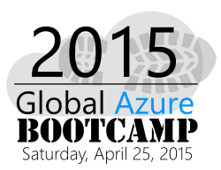
Bienvenidos al
Lima - Perú

Slide 2
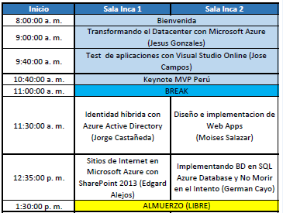
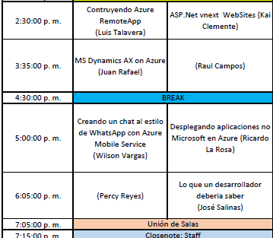
Agenda

Slide 3

Sitios de Internet con SharePoint 2013 en Microsoft Azure Ing. Edgard Alejos Reyes SharePoint Technology Specialist ealejos@dainko.com | @edgardalejos

Slide 4
Agenda
¿Porqué llevar mi Sitio de Internet a la nube?
Microsoft Azure
SharePoint Internet Sites
Caso de éxito

Slide 5
¿Porqué llevar mi Sitio de Internet a la nube?
Reducción de costos
Flexibilidad
Disponibilidad
Seguridad

Slide 6
¿Porqué llevar mi Sitio de Internet a la nube?
Reducción de costos
A diferencia de invertir en adquirir y mantener el hardware para tu sitio web, la opción nube te ofrece evitar la compra y un importante ahorro en consumo energético, soporte y mantenimiento. Por tanto, optando por la nube, los costos de tu sitio web estará basado únicamente en la capacidad que requieras en cada momento.

Slide 7
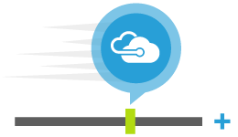
¿Porqué llevar mi Sitio de Internet a la nube?
Flexibilidad
La nube te permite obtener rápidamente más o menos recursos / potencia de servidor según la necesidad en cada momento, sin inversiones en activos.

Slide 8
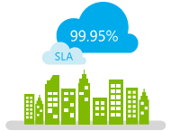
¿Porqué llevar mi Sitio de Internet a la nube?
Disponibilidad
Las soluciones de máquinas virtuales están basadas en una infraestructura de alta redundancia y la información está replicada. Todo ello permite asegurar la continuidad del servicio y disponibilidad de tus datos.
SLA de 99.95% para Cloud Services, Virtual Machines
y Virtual Network http://azure.microsoft.com/en-us/support/legal/sla/

Slide 9
¿Porqué llevar mi Sitio de Internet a la nube?
Seguridad
Habitualmente, las medidas de seguridad más sofisticadas están fuera del alcance de la mayoría de empresas. No obstante, las normativas de seguridad que cumplen los datacenters proporcionan la confianza de que sus datos estarán totalmente protegidos.

Slide 10


Microsoft Azure
Plataforma de nube flexible, sólida y segura, que permite disponer de servicios integrados (proceso, almacenamiento, datos, red y aplicaciones) en centros de datos administrados por Microsoft.

Slide 11
Microsoft Azure
Permite que nuestras aplicaciones tengan más o menos recursos asignados en función del uso real.
Nos ofrece un almacenamiento de archivos flexible, seguro, ilimitado y económico.
Podemos obtener recursos de TI de forma inmediata y sin necesidad de invertir en activos.
Reduce la dedicación de TI, pues nos olvidamos del hardware y sus problemas.

Slide 12
SharePoint Internet Sites

Slide 13
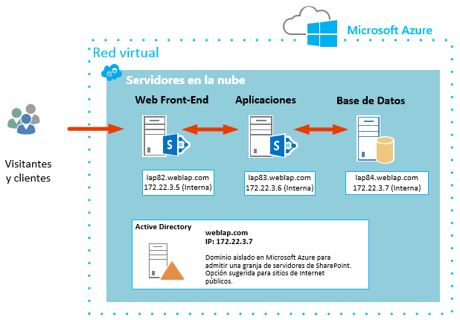
SharePoint Internet Sites

Slide 14
SharePoint Internet Sites
Un sitio de Internet es un sitio de SharePoint, pero ...
Sitios orientado a Internet por lo general no utilizan todas las características de SharePoint
Algunas capacidades son específicos para Internet sites
Algunos se consumen de forma diferente
Sitios orientados a Internet se utilizan normalmente para ...
Marketing, Publicación de Contenido, Soporte
Requisitos de Internet y escala requieren una cuidadosa reflexión
Robustez, rendimiento y seguridad

Slide 15
SharePoint Internet Sites
Web Content Management (WCM)
Branding
Navigation
Security
Search
Localization/Internationalization
Mobile

Slide 16
Demo
Granja de servidores SharePoint en Azure

Slide 17
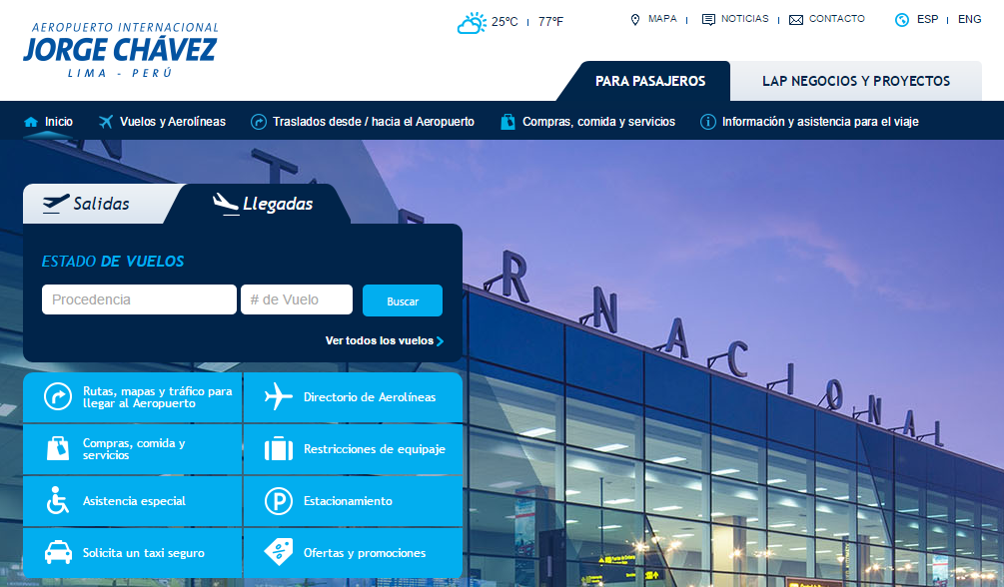
Caso de éxito: Aeropuerto Jorge Chávez
Granja de servidores en Azure
Multi-idioma (ESP – ENG)
Publicación de contenidos
Navegación por Taxonomía
Representaciones de Imágenes
Rutas amigables
Canales de dispositivos (Mobile)
Más…

Slide 18
¿ Preguntas ?

Slide 19
Gracias !!!
Ing. Edgard Alejos Reyes SharePoint Technology Specialist ealejos@dainko.com
@edgardalejos

Slide 21










2015 Global Sponsors

